Slide 2
DOS文件头
DOS头
DOS首部
DOS MZ头
IMAGE_DOS_HEADER_STRUCT
WORD e_magic … DWOR e_lfanew
DOS stub
PE文件头
PE头
IMAGE_NT_HEADERS
DWORD PE Signature
IMAGE_FILE_HEADER
...
WORD NumberOfSections //文件的（节）区块数
...
WORD SizeOfOptionalHeader //IMAGE_OPTIONAL_HEADER结构的大小
IMAGE_OPTIONAL_HEADER
WORD Magic //文件的类型，PE32、ROM映像、PE32+等类型
...
DWORD AddressOfEntryPoint //入口点地址
...
IMAGE_DATA_DIRECTORY DataDirectory[IMAGE_NUMBEROF_DIRECTORY_ENTRIES]; //数据目录表
节表+对齐填充
IMAGE_SECTION_HEADER
BYTE Name[IMAGE_SIZEOF_SHORT_NAME]; //ASCI字符串可自定义只截取8个
...
DWORD VirtualAddress;//在内存中的偏移地址,加上ImageBase才是在内存中的真正地址
DWORD SizeOfRawData;//节在文件中对齐后的尺寸
DWORD PointerToRawData;//节区在文件中的偏移
...
DWORD Characteristics;//节的属性
……
IMAGE_SECTION_HEADER
节数据
节数据

Slide 4
e_lfanew
e_lfanew 字段是真正的 PE 文件头的相对偏移(RVA),指出真正的 PE 头的文件偏移位置,占用4字节,位于从文件开始 偏移3Ch字节处。
紧跟着 DOS stub 的是 PE 文件头(PE Header )。“PE Header”是PE 相关结构 NT 映像头(IMAGE_NT_HEADERS)的简称,其中包含许多 PE 装载器能用到的重要字段。当执行体在支持 PE 文件结构 的操作系统中执行时,PE 装载器将从 IMAGE_DOS_HEADER 结构的e_lfanew 字段里找到PE Header 的起始偏移量,用其加上基址,得到PE 文件头的指针。
PE_NT_Header = ImageBase + dosHeader->e_lfanew
实际上有两个版本的IMAGE_NT_HEADER 结构,一个是为PE32 (32位版本)可执行文件准备 的,另一个是PE32+(64位版本)。它们几乎没有区别

Slide 5
IMAGE_NT_HEADERS
typedef struct _IMAGE_NT_HEADERS64 {
DWORD Signature;
IMAGE_FILE_HEADER FileHeader;
IMAGE_OPTIONAL_HEADER64 OptionalHeader;
} IMAGE_NT_HEADERS64, *PIMAGE_NT_HEADERS64;
typedef struct _IMAGE_NT_HEADERS {
DWORD Signature;
IMAGE_FILE_HEADER FileHeader;
IMAGE_OPTIONAL_HEADER32 OptionalHeader;
} IMAGE_NT_HEADERS32, *PIMAGE_NT_HEADERS32;
#ifdef _WIN64
typedef IMAGE_NT_HEADERS64 IMAGE_NT_HEADERS;
typedef PIMAGE_NT_HEADERS64 PIMAGE_NT_HEADERS;
#else
typedef IMAGE_NT_HEADERS32 IMAGE_NT_HEADERS;
typedef PIMAGE_NT_HEADERS32 PIMAGE_NT_HEADERS;
#endif

Slide 6
IMAGE_FILE_HEADER 结构
IMAGE_FILE_HEADER(映像文件头)结构包含 PE 文件的一些基本信息,最重要的是,其中的一个域指出了 IMAGE_OPTIONAL_HEADER 的大小。
typedef struct _IMAGE_FILE_HEADER {
WORD Machine;
WORD NumberOfSections;
DWORD TimeDateStamp;
DWORD PointerToSymbolTable;
DWORD NumberOfSymbols;
WORD SizeOfOptionalHeader;
WORD Characteristics;
} IMAGE_FILE_HEADER, *PIMAGE_FILE_HEADER;
其次是NumberOfSections指出PE文件节表项的数目

Slide 7
IMAGE_NT_HEADERS中IMAGE_OPTIONAL_HEADER明明是个固定大小的结构体，为何还需要在IMAGE_FILE_HEADER结构体中使用SizeOfOptionalHeader指定IMAGE_OPTIONAL_HEADER结构的大小
IMAGE_FILE_HEADER结构中的SizeOfOptionalHeader字段主要用于指示紧随其后的IMAGE_OPTIONAL_HEADER结构的大小，该字段的存在有以下关键原因：
‌兼容不同PE格式变体‌ PE文件存在32位（IMAGE_OPTIONAL_HEADER32）和64位（IMAGE_OPTIONAL_HEADER64）两种扩展头结构，其大小分别为0xE0和0xF0字节。SizeOfOptionalHeader通过动态指定大小，使加载器能正确解析不同位宽的PE文件。
‌支持历史COFF规范扩展‌ 可选头最初是COFF规范的扩展部分，其前10个字段属于标准COFF，后21个字段为PE特有。虽然现代PE文件中可选头大小通常固定，但保留此字段可确保对早期COFF目标文件的兼容性。
‌处理编译器差异‌ 不同编译器生成的可选头可能存在细微差异（如对齐填充），SizeOfOptionalHeader确保加载器能准确跳过文件头定位节表起始位置。
‌验证文件完整性‌ 该字段可作为PE文件有效性校验的参考值，若实际可选头大小与声明值不符，系统可能拒绝加载。
因此，尽管多数情况下该字段值相对固定（32位PE为0xE0，64位PE为0xF0），但其设计初衷是为了实现格式兼容性和扩展灵活性。

Slide 9
IMAGE_OPTIONAL_HEADER
typedef struct _IMAGE_OPTIONAL_HEADER {
WORD Magic;
BYTE MajorLinkerVersion;
BYTE MinorLinkerVersion;
DWORD SizeOfCode;
DWORD SizeOfInitializedData;
DWORD SizeOfUninitializedData;
DWORD AddressOfEntryPoint;
DWORD BaseOfCode;
DWORD BaseOfData;
DWORD ImageBase;
DWORD SectionAlignment;
DWORD FileAlignment;
WORD MajorOperatingSystemVersion;
WORD MinorOperatingSystemVersion;
WORD MajorImageVersion;
WORD MinorImageVersion;
WORD MajorSubsystemVersion;
WORD MinorSubsystemVersion;
DWORD Win32VersionValue;
DWORD SizeOfImage;
DWORD SizeOfHeaders;
DWORD CheckSum;
WORD Subsystem;
WORD DllCharacteristics;
DWORD SizeOfStackReserve;
DWORD SizeOfStackCommit;
DWORD SizeOfHeapReserve;
DWORD SizeOfHeapCommit;
DWORD LoaderFlags;
DWORD NumberOfRvaAndSizes;
IMAGE_DATA_DIRECTORY DataDirectory[IMAGE_NUMBEROF_DIRECTORY_ENTRIES];
} IMAGE_OPTIONAL_HEADER32, *PIMAGE_OPTIONAL_HEADER32;
Notes:
https://learn.microsoft.com/en-us/windows/win32/api/winnt/ns-winnt-image_optional_header32 https://learn.microsoft.com/en-us/windows/win32/debug/pe-format#optional-header-data-directories-image-only

Slide 10
IMAGE_OPTIONAL_HEADER.Magic
Value | Meaning
IMAGE_NT_OPTIONAL_HDR_MAGIC | The file is an executable image. This value is defined as IMAGE_NT_OPTIONAL_HDR32_MAGIC in a 32-bit application and as IMAGE_NT_OPTIONAL_HDR64_MAGIC in a 64-bit application.
IMAGE_NT_OPTIONAL_HDR32_MAGIC0x10b | The file is an executable image.
IMAGE_NT_OPTIONAL_HDR64_MAGIC0x20b | The file is an executable image.
IMAGE_ROM_OPTIONAL_HDR_MAGIC0x107 | The file is a ROM image.

Slide 13
IMAGE_DATA_DIRECTORY Certificate Table or Security Directory
“Certificate Table”指的就是 PE/COFF 中的 Attribute Certificate Table（安全目录，Security Directory）。它存放的是对文件的签名数据（通常为 PKCS#7），由一个或多个 WIN_CERTIFICATE 结构组成。
它对应的可选头数据目录项索引是 IMAGE_DIRECTORY_ENTRY_SECURITY（在 IMAGE_OPTIONAL_HEADER的 DataDirectory数组里）。如果文件没有签名，这一目录项会是全零。这个目录项的地址不是 RVA，而是文件偏移（File Offset）。
数据通常附加在文件末尾，Authenticode 的哈希计算会跳过这个区域。详细请参考“Authenticode_PE.docx ”文档。
https://github.com/lief-project/LIEF/blob/4196d2fdbf1be6653ec87a1d5170aba1062a0337/doc/sphinx/tutorials/13_pe_authenticode.rst

Slide 14
为什么PE文件结构定义时字段名为 Certificate Table，而winnt.h定义宏变量时却把名称改为IMAGE_DIRECTORY_ENTRY_SECURITY
两者是同一个东西，只是命名来自不同历史/上下文。PE/COFF 规范在描述结构时使用“Certificate Table/Attribute Certificate Table”的术语；Windows 头文件（winnt.h）在数据目录索引的宏命名上沿用了更早期的“Security”术语，因此把该目录项命名为 IMAGE_DIRECTORY_ENTRY_SECURITY。
详细解释：
在 PE 的 Optional Header Data Directories 里，每个目录项都有一个索引常量（宏），由 winnt.h 定义，例如 EXPORT、IMPORT、RESOURCE 等。
存放签名（WIN_CERTIFICATE，通常为 PKCS#7）的那个目录项在规范中叫 “Attribute Certificate Table” 或 “Certificate Table”。同一位置在 winnt.h 的宏名是 IMAGE_DIRECTORY_ENTRY_SECURITY。
“Security”是早期 NT/PE 文档对这类安全相关附加数据的统称；随着 Authenticode/证书签名成为主要用途，规范文本更倾向使用“Attribute Certificate Table/Certificate Table”这种更精确的术语。微软文档现在也常并列说明为“Attribute Certificate Table (IMAGE_DIRECTORY_ENTRY_SECURITY)”，表明它们是同一个目录项。
此目录项的地址是文件偏移而非 RVA，且该表不映射进内存。这在“Security Directory”的历史描述中也被强调。

Slide 15
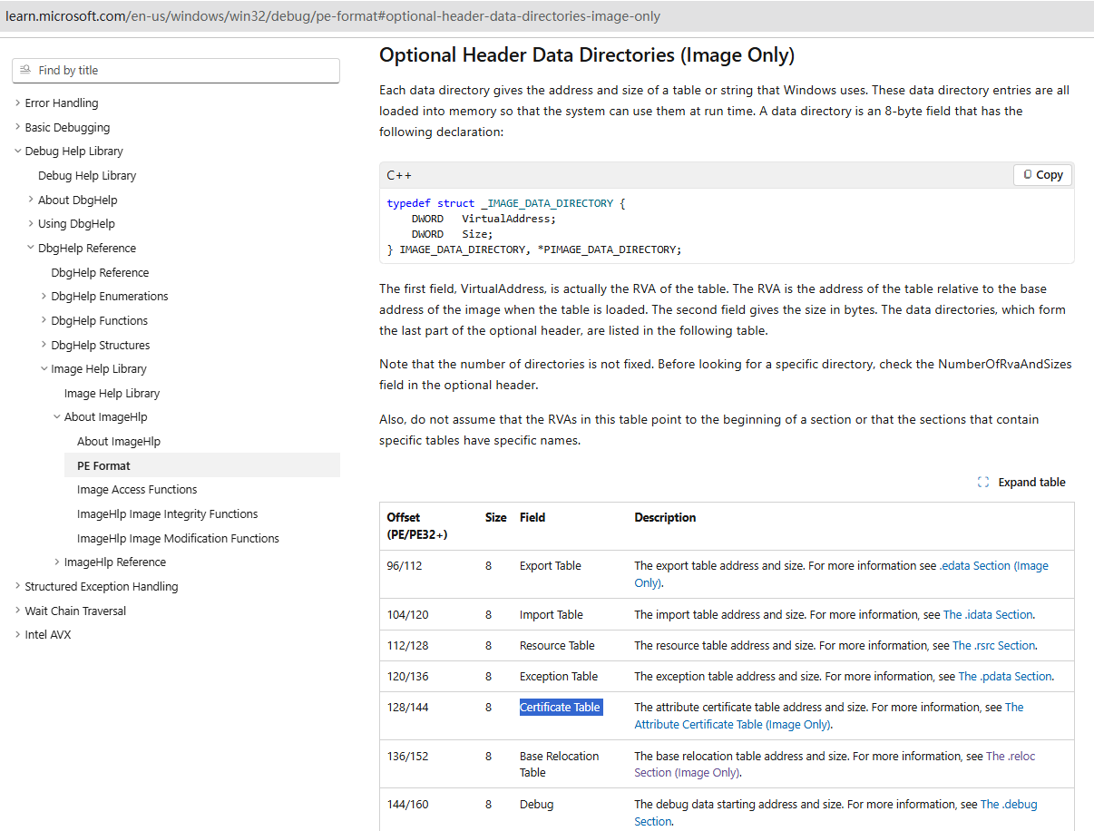
https://learn.microsoft.com/en-us/windows/win32/debug/pe-format#optional-header-data-directories-image-only

Slide 16
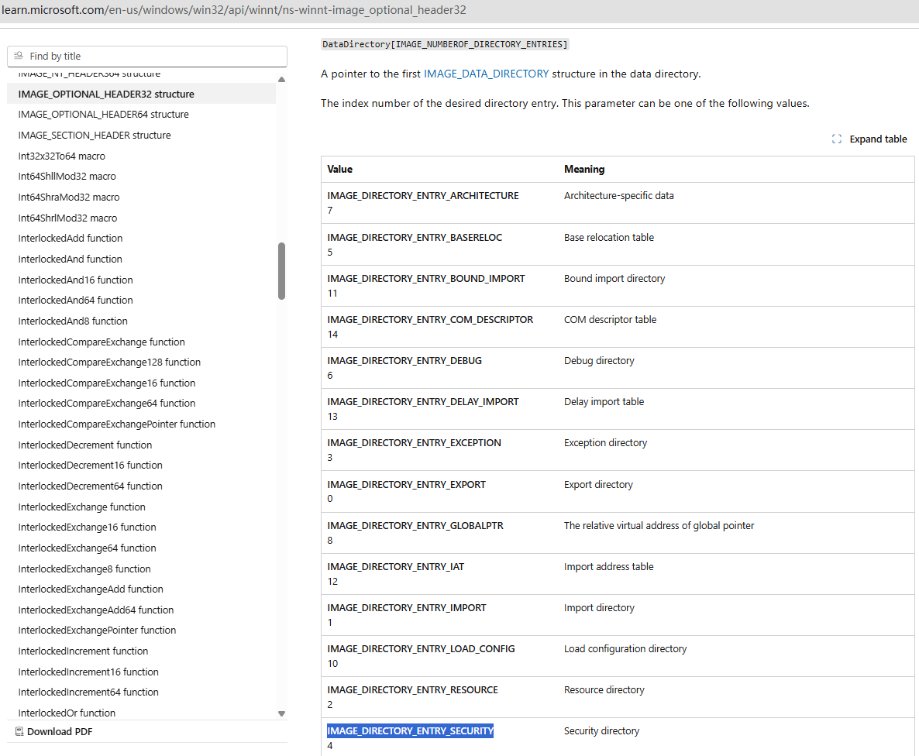
PE文件规范中描述名称为Certificate Table，但是Windows 头文件（winnt.h）在数据目录索引的宏命名上沿用了更早期的“Security”术语，因此微软把该目录项命名为 IMAGE_DIRECTORY_ENTRY_SECURITY。也就是CFF Explore等软件会将IMAGE_OPTIONAL_HEADER的IMAGE_DATA_DIRECTORY结构中编号为4的表项，显示为Security Directory。
https://learn.microsoft.com/en-us/windows/win32/api/winnt/ns-winnt-image_optional_header32

Slide 18
IMAGE_SECTION_HEADER
typedef struct _IMAGE_SECTION_HEADER {
+ BYTE Name[IMAGE_ SIZEOF_ SHORT_ NAME]; //ASCI字符串 可自定义只截取8个
union {//没有对齐前的真实尺寸，即节的真实大小
DWORD PhysicalAddress;
DWORD VirtualSize;
} Misc;
+ DWORD VirtualAddress;//在内存中的偏移地址,加上ImageBase才是在内存中的真正地址
+ DWORD SizeOfRawData;//节在文件中对齐后的尺寸
+ DWORD PointerToRawData;//节区在文件中的偏移
DWORD PointerToRelocations,//调试相关
DWORD PointerTol inenumbers;
WORD NumberOfRelocations;
WORD NumberOflinenumbers;
+ DWORD Characteristics;//节的属性
} IMAGE_ SECTION_ _HEADER, *PIMAGE_ _SECTION_ HEADER;
Notes:
https://blog.csdn.net/qq_43603988/article/details/103726077

Slide 19
